Slide 1


Project 3: Hego Lagunak
Alexandre Maurice, Nicola Dargazanli, Titouan Brierre, Leho Errezarret, TD I
Tutor : Pr. Richard Chbeir
18th February 2023

Slide 2
Introduction
We are currently working on an application allowing the student office to easily manage the mentoring for bachelor’s students.

Slide 3
The aim of the project
The problem
The solution
The mentoring is a yearly organized event by the student office Hego Berria in which each first-year student answers a questionnaire written by the student office to be paired with a second-year student
We are currently working on Hego Lagunak to computerize and improve the correspondence of the mentoring

Slide 4
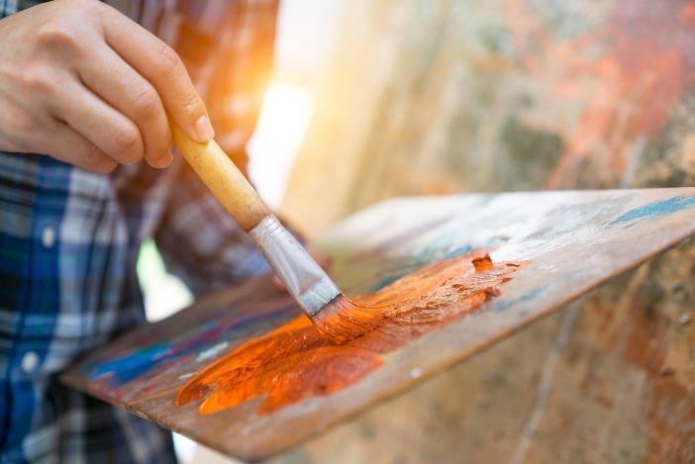
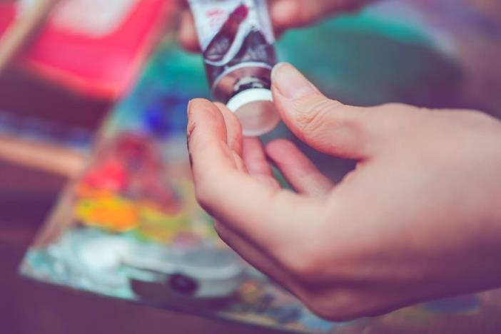
The way it works
The questionnaires are drafted and opened to responses by the student office. They are characterized by questions and answers of different types (Multiple Choice Questionnaire or open answers), an association type (automatic, by using an algorithm of the application, or manual, requiring the intervention of the second-year students). Finally, an opening and closing date (for the filling-out of the questionnaire) are specified.

Slide 5
Graphique

Slide 6
Tableau
 | Catégorie 1 | Catégorie 2 | Catégorie 3 | Catégorie 4
Élément 1 | 4,5 | 2,3 | 1,7 | 5
Élément 2 | 3,2 | 5,1 | 4,4 | 3
Élément 3 | 2,1 | 1,7 | 2,5 | 2,8
Élément 4 | 4,5 | 2,2 | 1,7 | 7

Slide 7

La meilleure manière de commencer, c’est d’arrêter de parler et de s’y mettre.
Walt Disney

Slide 8

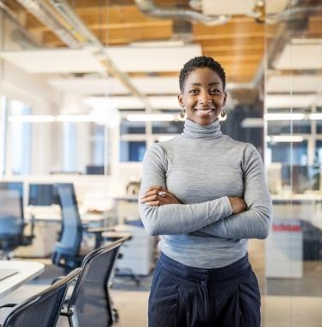


Équipe
Nom
Nom
Nom
Nom
Titre
Titre
Titre
Titre

Slide 9
Chronologie
September 2022
Pour commencer une présentation, accédez à l’onglet Diaporama et sélectionnez À partir du début.
Titre
Pour afficher le mode Présentateur, en mode Diaporama, sur la barre de contrôle en bas à gauche, sélectionnez les points de suspension, puis Mode Présentateur.
Titre
Pendant votre présentation, les notes du présentateur sont visibles sur votre écran, mais ne sont pas visibles pour l’auditoire.
Titre
Titre
Le volet de notes est une zone qui apparaît en dessous de chaque diapositive. Appuyez dessus pour ajouter des notes.
Si le volet de notes n’apparaît pas ou s’il est complètement réduit, cliquez sur Notes dans la barre des tâches au bas de la fenêtre PowerPoint.

Slide 10
Contenu
Sous-titre
Sous-titre
Ajoutez du texte, des images, des dessins et des vidéos.
Ajoutez des transitions, des animations et des mouvements.
Enregistrez sur OneDrive et accédez à vos présentations à partir de votre ordinateur, tablette ou téléphone.
Ouvrez le volet Idées de conception pour transformer instantanément vos diapositives.
Lorsque nous avons des idées de conception, c’est ici que nous vous les présentons.

Slide 11
Contenu
Sous-titre
Sous-titre
Sous-titre
Ajoutez du texte, des images, des dessins et des vidéos.
Ajoutez des transitions, des animations et des mouvements.
Enregistrez sur OneDrive et accédez à vos présentations à partir de votre ordinateur, tablette ou téléphone.
Ouvrez le volet Idées de conception pour transformer instantanément vos diapositives.
Lorsque nous avons des idées de conception, c’est ici que nous vous les présentons.
Ce thème PowerPoint utilise sa propre série de couleurs, de polices et d’effets pour créer l’apparence générale de ces diapositives.
PowerPoint inclut de nombreux thèmes pour donner à votre présentation la personnalité qui convient.

Slide 12

Merci
Nom du présentateur
Adresse e-mail
Adresse de site web

